Slide 1
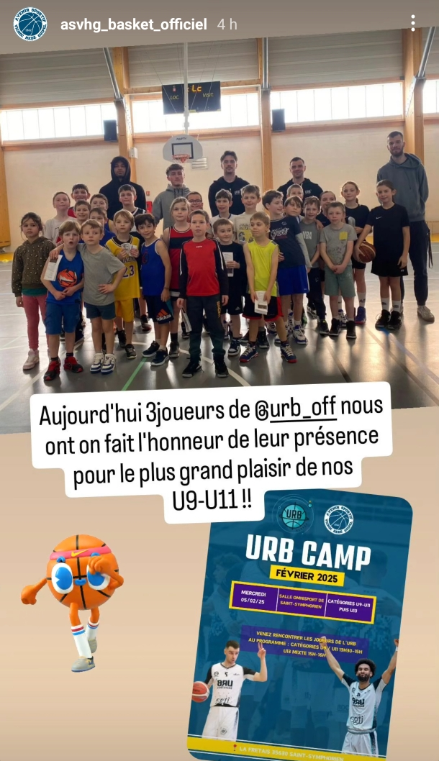
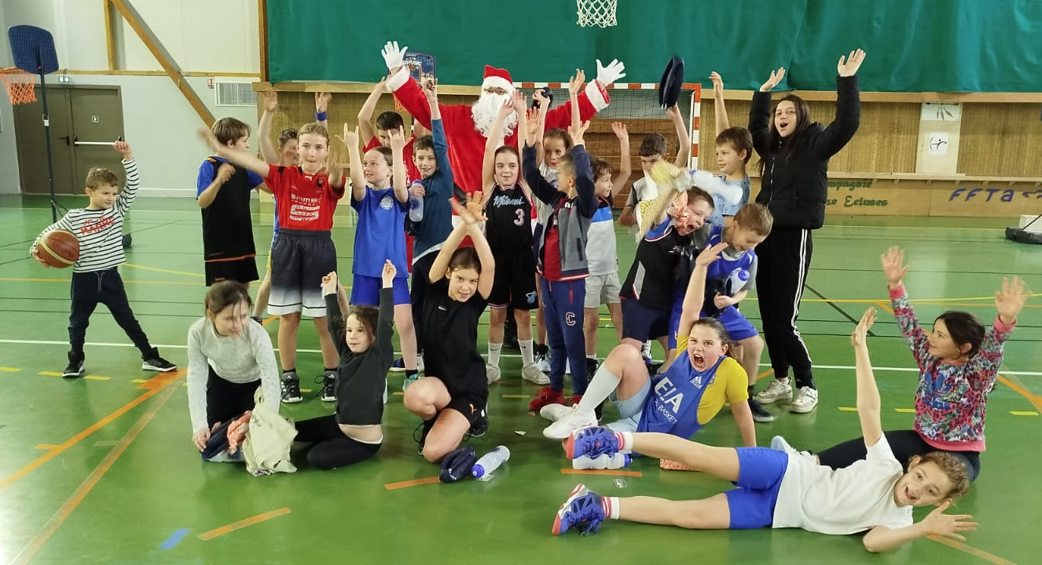
Le mini basket

Slide 2
Sommaire
I.) La définition du mini basket
II.) L’équipe des encadrants
III.) Les jeunes
IV.) Les parents
V.) L’opération JAP
VI.) Le projet club spécial mini basket
VII.) Question…

Slide 3
Définition
le MiniBasket initie les jeunes de 6 à 12ans
à la vie sportive en général, et au basket
en particulier.
Le MiniBasket se pratique dans un esprit
de loyauté et de camaraderie.
C’est un moment de partage entre
plusieurs enfants qui leur permet de
découvrir les valeurs du sport comme
l’esprit d’équipe, le fairplay…

Slide 4
L’équipe encadrante

Slide 5
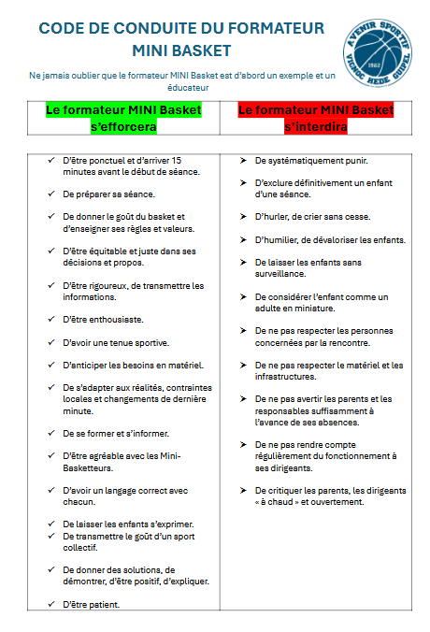
Code de conduite des encadrants

Slide 6
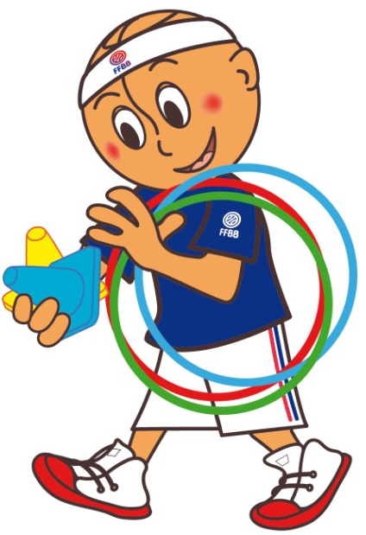
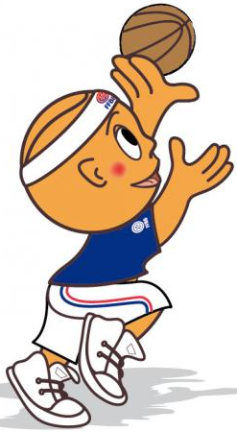
Les jeunes
Les entraînements
Les matchs
Les animations
La vie du club
C’est vous la génération importante pour le futur du club !!!!

Slide 7
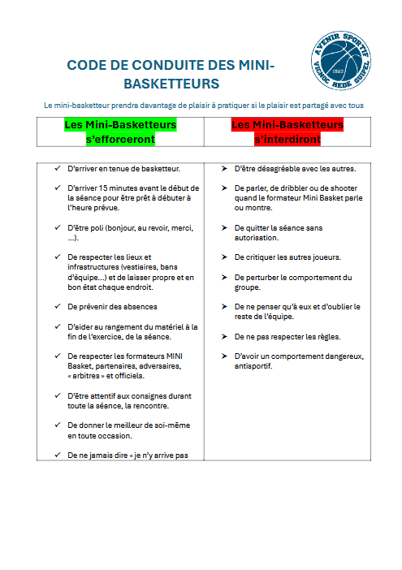
Code de conduite des jeunes

Slide 8
Les parents et leur rôle clef
Vous êtes important pour l’équipe de vos enfants et pour le club
- Bénévoles
- Table de marque
- Responsable de salle
- Covoiturage
- Goûter

Slide 9
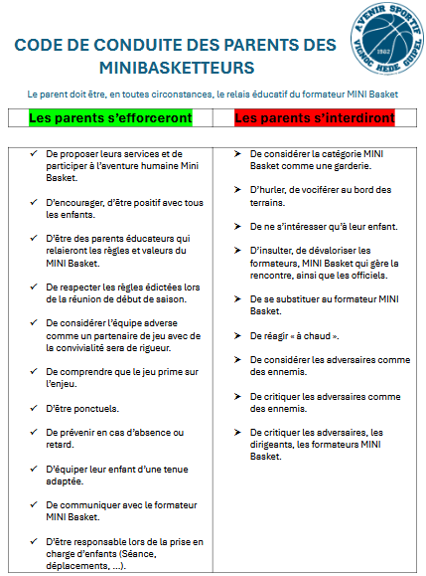
Code de conduite parents

Slide 10
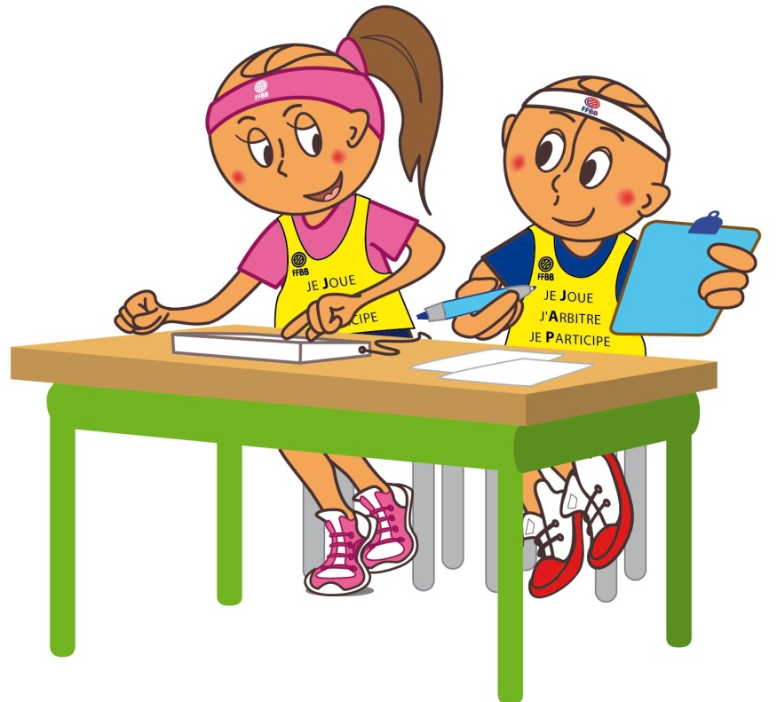
L’opération JAP
Je joue, J’arbitre, Je participe!!!
10 jeunes U11 -> 5 filles + 5 gars
Application pour suivie
Défis / missions à réaliser

Slide 11
Le projet club
Bienveillant et inclusif
Compétiteur
Qui sommes nous?
Un club…
Respectueux et familial
Référent en formation jeunes

Slide 12
A venir…

Slide 13
Merci d’être venu et de nous avoir écoutés
On est à votre écoute si vous avez des questions, si vous voulez nous dire votre ressentis, si vous voulez nous partagez quelque chose… Bref tous ce qui est constructif on est preneur!!!
PS: on est preneur de toutes les photos d’équipes, de match ou d’entraînement que vous prenez ☺

